Slide 1

Pink Marketing
التسويق الوردي

Slide 2
هو احد المصطلحات الحديثة فى التسويق والتى تعتبر من العوامل الهامة التى اتجه الكثير من الشركات الاجنبية بل والعربية فى تطبيقه ويمكن ايجاز تعريف التسويق الوردى بكلمات قليلة هو كل الانشطة والجهود التسويقية المستهدفة للعملاء من النساء .. من منتج و سعر و توزيع و ترويجه بطريقة تناسب المراة .
وبشعور بعض الرجال بان النساء جزء اصيل من الجتمع وعليهم الاهتمام بكل ما يرغبونه فى السلع واساليب الترويج الخاصة بهم مثل تركيبة الالوان وتغيير شكل المنتج والاعلان عنه بطريقة تجذب المرأة له فى حدود العادات والتقاليد والعرف ولا يجب الخروج عنها نهائيا .
ولكل مجتمع له خصوصية على سبيل المثال التسويق الوردى فى المجتمعات الغربية مثل اوروبا وامريكا مختلف تماما عن التسويق الوردى فى المجتمعات العربية فكل منهما له ثقافته وعاداته وتقاليده لذا يجب على الشركات المتعددة الجنسيات مراعاه هذه العوامل الديموجرافية التى من المحتمل ان تطيح باى حمله تسويقية خارجه عن العرف والتقاليد ويكون مصيرها بالفشل .

Slide 3

والمجتمع العربى يحتاج لتعلم التسويق الوردى و احترام حقوق المراة وتلبيه رغباتها لان المراة تعد نصف المجتمع وشريك اساسى فى تقدم الامم وقد تتفق سلوكيات المراة والرجل فى العديد من اوجه التشابه العاملة لمستهلكى السلع والخدمات غير انهما يختلفان فى الجوانب الاخرى اختلافا جوهرياً يستلزم على المسوق مراعاته لرغبات العملاء من النساء ومدى إمكانية الاعتماد على بنات جنسهن في التسويق للتعامل معهن مباشرة لتحقيق فعالية أكثر من التعامل مع الرجال وخاصة في بعض المجالات النسائية على سبيل المثال اختلاف الالوان فبعض النساء يفضلن اللون pink لذا سمى التسويق الوردى بهذا الاسم

Slide 4

فازت العديد من المنظمات بالاستخدام المتميز لدور المرأة في نجاح النشاط التسويقي لتلك المنظمات ، كما أنه ليس بالضروري أن يكون التسويق النسائي من خلال مسوقات من النساء لأنه قد تقوم المنظمة بتسويق نسائي ناجح تراعي فيه متطلبات العملاء من النساء من خلال مسوقين من الرجال وهو الشق الرئيس الثاني للتسويق النسائي كما سبقت الإشارة لذلك بأكثر من موضع بهذا المقال. على المحاور التالية:
· تميز المرأة في بعض المجالات التسويقية بنقاط قوة متعددة منها الصبر في التعامل مع العملاء ، التناسب الأفضل في التعامل مع العملاء من النساء ، انخفاض المتوسط العام للأجور ، وغير ذلك من المزايا الأخرى
التسويق المستهدف للعملاء من النساء بما يتناسب مع أذواقهن وخصائصهن حتى ولو تم من خلال مسوقين من الرجال لأن النجاح في هذه الحالة يكون لإدراك قيمة التفرقة بين كل من المرأة والرجل على مستوى العملاء.

Slide 5
بعض النصائح لتسويق وردي ناجح:
- التركيز على المغريات العاطفية أكثر من التركيز على المغريات المنطقية في الإعلانات وفي إقناع السيدات من قبل ممثلي المبيعات، فالمرآة عاطفية، لذلك من الأفضل أن تقنعها عن طريق التأثير على عواطفها. والتأثير في العواطف لا يعني الغش ولا إهمال الجوانب المنطقية في المنتج كالجودة والسعر، ولكن يعني التركيز بشكل أكبر على النواحي العاطفية.
- تقديم خدمات إضافية وخدمة زبائن ممتازة للسيدات إذ أن 65 في المئة من الإناث يتكون لديهن ولاء للعلامة التجارية بعد تعاملهن مع التجربة الإيجابية الأولى مع العلامة التجارية، وهذا ما يشير إلى أهمية تقديم خدمة زبائن جيدة للسيدات لأنه يمكن أن تكسبهن كزبائن بمجرد التعامل الإيجابي معهن للمرة الأولى.

Slide 6
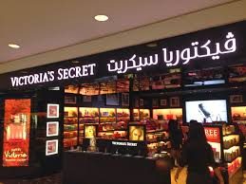
ومن الشركات التي اتبعت التسويق الوردي:
فيكتوريا سيكريت هي أكبر محلات التجزئة الامريكية في الملابس الداخلية والعطور والمكياج وجميع مستلزمات المرأة التي تأسست في عام 1977.

Slide 7
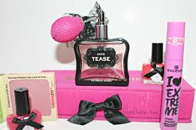
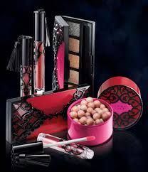
VICTORIA‘S SECRET

Slide 8

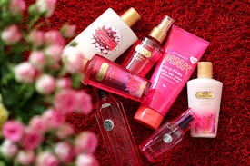
VICTORIA‘S SECRET

Slide 9
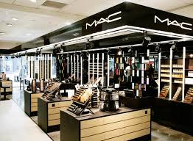
شركة ماك لمستحضرات التجميل تأسست عام 1984 هي احدى اكبر الشركات في العالم المهتمة في البشرة والتجميل والمظهر ككل والتي تركز على موارد التجميل والمكياج من اجل ان تظهر اجمل ما في المرأة

Slide 10
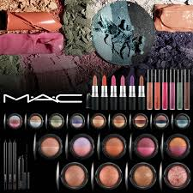
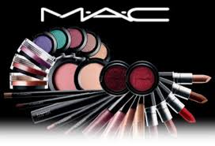
MAC

Slide 11

اعدادالطالبة: فرح عاشور

